Slide 1
WPF
Dries & Jeff

Slide 2

Wie zijn wij?
Oud-studenten SMG
ITN
2de jaar IT-Factory (APP)

Slide 3
Overzicht
Wat is WPF
Voorbeelden
Voorbeeld oefening
Zelfstandig uitbreiding maken

Slide 4

Wat is WPF
Windows Presentation Foundation
Windows Forms
VB.NET & C#
GUI in XAML
Frameworks

Slide 5
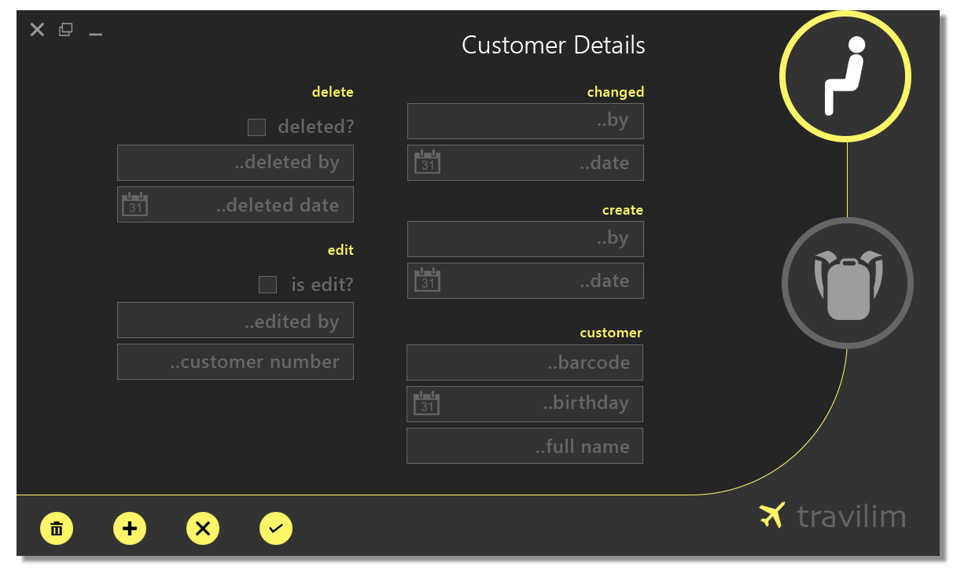
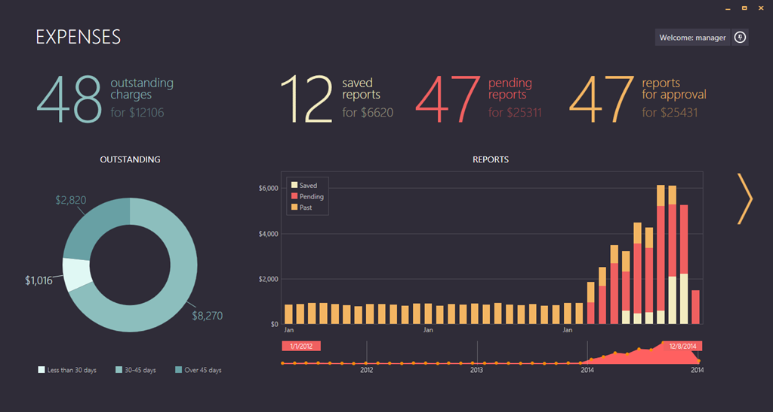
Enkele voorbeelden

Slide 6
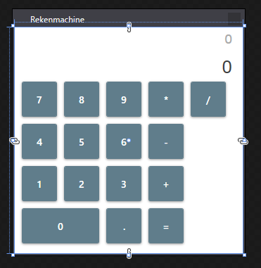
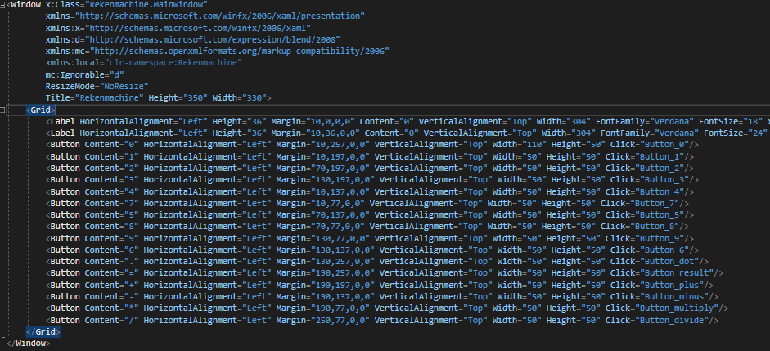
Voorbeeld oefening

Slide 7
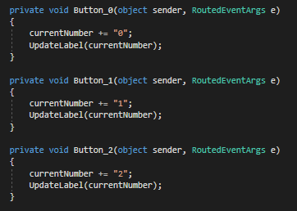
Voorbeeld oefening
Omslachtig
Efficiënt maken

Slide 8
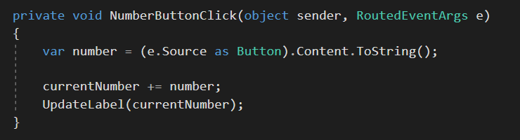
Voorbeeld oefening Efficiëntie
Één functie voor number en ‘,’ buttons.
Content waarde ophalen
Waarde toevoegen aan string
Updaten label

Slide 9
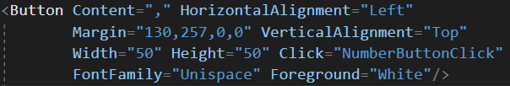
Voorbeeld oefening Efficiëntie
XAML aanpassen
Click attribuut
NumberButtonClick()

Slide 10
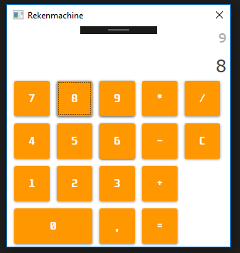
Uitbreiding
Operator buttons
Clear button
Opmaak
Splash Screen
App Icon

